Slide 1
Gaussian Mixture Model
이용환

Slide 2
Introduction
Gaussian Distribution & Bayesian rule

Slide 3
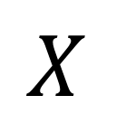
Intro - Gaussian distribution
$$X$$
random variable

Slide 4




Intro - Gaussian distribution
확률 질량 함수(probability mass function) : 이산 확률 변수에서 특정 값에 대한 확률을 나타내는 함수
확률 밀도 함수(probability density function) : 연속 확률 변수에서 확률 변수의 분포를 나타내는 함수
$$4≤X≤6$$
$$X=4,X=5,X=6$$
0 1 2 3 4 5 6 7 8 9
0 1 2 3 4 5 6 7 8 9
$$f\left(x\right)\left\{\begin{aligned}0.3(X=4) \\ 0.1(X=5) \\ 0.2(X=6)\end{aligned}\right.$$
$$f\left(x\right)=e^{−x^{2}}$$
Notes:
확률 밀도 함수 : 확률 변수의 분포를 나타내는 함수

Slide 5
Intro - Gaussian distribution
확률 질량 함수(probability mass function) : 이산 확률 변수에서 특정 값에 대한 확률을 나타내는 함수
확률 밀도 함수(probability density function) : 연속 확률 변수에서 확률 변수의 분포를 나타내는 함수
$$4≤X≤6$$
$$X=4,X=5,X=6$$
0 1 2 3 4 5 6 7 8 9
0 1 2 3 4 5 6 7 8 9
$$f\left(x\right)\left\{\begin{aligned}0.3(X=4) \\ 0.1(X=5) \\ 0.2(X=6)\end{aligned}\right.$$
$$f\left(x\right)=e^{−x^{2}}$$
Notes:
확률 밀도 함수 : 확률 변수의 분포를 나타내는 함수

Slide 6
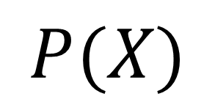
Intro - Gaussian distribution
$$P(X)$$
Probability for random variable X

Slide 7
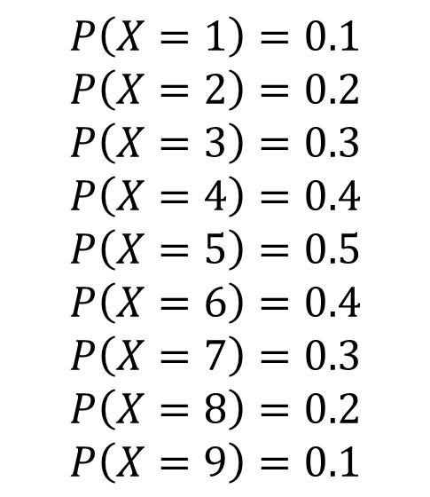
Intro - Gaussian distribution
Probability distribution : 확률 변수가 특정한 값을 가질 확률을 나타내는 함수를 의미
Discrete probability distribution : 이산 확률 변수가 가지는 확률 분포
$$P\left(X=1\right)=0.1$$
$$P\left(X=2\right)=0.2$$
$$P\left(X=3\right)=0.3$$
$$P\left(X=4\right)=0.4$$
$$P\left(X=5\right)=0.5$$
$$P\left(X=6\right)=0.4$$
$$P\left(X=7\right)=0.3$$
$$P\left(X=8\right)=0.2$$
$$P\left(X=9\right)=0.1$$

Slide 8

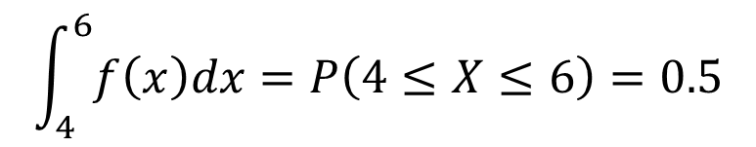

Intro - Gaussian distribution
Probability distribution : 확률 변수가 특정한 값을 가질 확률을 나타내는 함수를 의미
Continuous probability distribution : 연속 확률 변수가 가지는 확률 분포 = 확률 밀도 함수를 이용해 분포를 표현
$$\int_{4}^{6}{f\left(x\right)dx}=P\left(4≤X≤6\right)=0.5$$
$$P\left(4≤X≤6\right)=0.5$$
$$\int_{4}^{6}{f\left(x\right)dx}$$
0 1 2 3 4 5 6 7 8 9
Notes:
확률 밀도 함수 : 확률 변수의 분포를 나타내는 함수

Slide 9
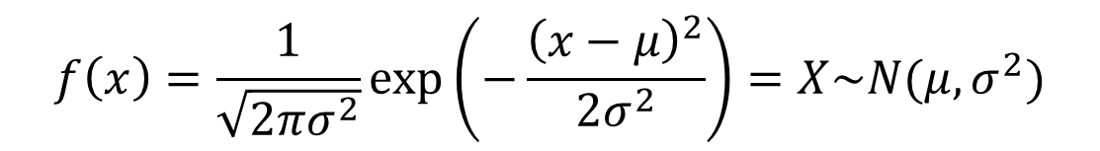
Intro - Gaussian distribution
Probability distribution : 확률 변수가 특정한 값을 가질 확률을 나타내는 함수를 의미
Gaussian distribution : 연속 확률 분포의 하나로 확률 밀도 함수가 다음과 같다. = 정규 분포(Normal distribution)
$$f\left(x\right)=\frac{1}{\sqrt{2πσ^{2}}}\exp\left(−\frac{{\left(x−μ\right)}^{2}}{2σ^{2}}\right)=X\sim N(μ, σ^{2})$$

Slide 10
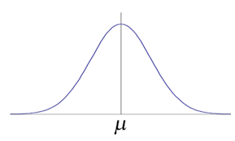
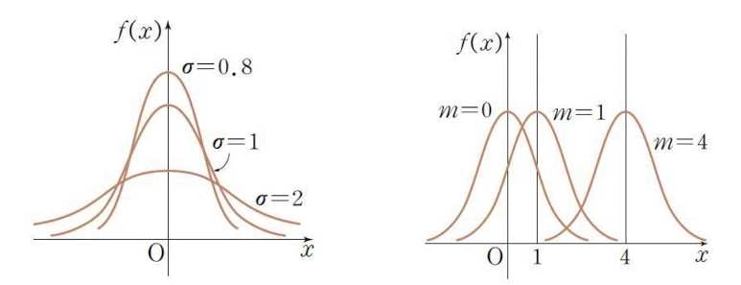

Intro - Gaussian distribution
Probability distribution : 확률 변수가 특정한 값을 가질 확률을 나타내는 함수를 의미
Gaussian distribution : 연속 확률 분포의 하나로 확률 밀도 함수가 다음과 같다. = 정규 분포(Normal distribution)
$$f\left(x\right)=\frac{1}{\sqrt{2πσ^{2}}}\exp\left(−\frac{{\left(x−μ\right)}^{2}}{2σ^{2}}\right)=X\sim N(μ, σ^{2})$$
$μ$: 평균, $σ^{2}$ : 분산
$μ$은 분포의 중심의 위치를, $σ^{2}$는 분포의 흩어진 정도를 나타낸다.
자연의 많은 데이터들이 Gaussian distribution을 따른다. (Ex. 학생들의 성적 분포, 성인 남성들의 키 분포 등)

Slide 11


Intro - Bayesian rule
Bayesian rule : 베이즈 정리, 두 확률 변수의 사전 확률과 사후 확률 사이의 관계를 나타내는 정리(사전확률로부터 사후확률을 구할 수 있다.)
$$p\left(H | E\right)=\frac{p(H)p\left(E | H\right)}{p(E)}$$
* $p(H)$ : H의 사전확률, $p\left(H | E\right)$ : E가 주어졌을 때 H의 사후 확률
$p\left(E | H\right)$ : likelihood(E가 주어졌을 때 H의), $p(E)$ : E의 사전확률

Slide 12

Intro - Bayesian rule
Bayesian rule : 베이즈 정리, 두 확률 변수의 사전 확률과 사후 확률 사이의 관계를 나타내는 정리(사전확률로부터 사후확률을 구할 수 있다.)
$$p\left(H | E\right)=\frac{p(H)p\left(E | H\right)}{p(E)}$$
* $p(H)$ : H의 사전확률, $p\left(H | E\right)$ : E가 주어졌을 때 H의 사후 확률
$p\left(E | H\right)$ : likelihood(E가 주어졌을 때 H의), $p(E)$ : E의 사전확률
예시1) 평소에 60% 확률로 거짓말을 하는 사람의 말을 90% 정확도를 갖는 거짓말 탐지기로 거짓인지 판단
$p(H)$ : 이 사람이 평소 거짓말을 할 확률 = 0.6
$p(E|H)$ : 이 사람이 거짓말했을 때 실제 거짓말일 확률 = 거짓말 탐지기의 정확도 = 0.9
(보통은 이 likelihood를 안다고 가정)
$p(E)$ : 거짓말 탐지기가 거짓이라고 판정할 확률 = $p\left(E | H\right)p\left(H\right)+p\left(E | H^{c}\right)p\left(H^{c}\right)=0.9∗0.6+0.1∗0.4=0.58$

Slide 13
Intro - Bayesian rule
Bayesian rule : 베이즈 정리, 두 확률 변수의 사전 확률과 사후 확률 사이의 관계를 나타내는 정리(사전확률로부터 사후확률을 구할 수 있다.)
$$p\left(H | E\right)=\frac{p(H)p\left(E | H\right)}{p(E)}$$
* $p(H)$ : H의 사전확률, $p\left(H | E\right)$ : E가 주어졌을 때 H의 사후 확률
$p\left(E | H\right)$ : likelihood(E가 주어졌을 때 H의), $p(E)$ : E의 사전확률
예시1) 평소에 60% 확률로 거짓말을 하는 사람의 말을 90% 정확도를 갖는 거짓말 탐지기로 거짓인지 판단
$p(H)$ : 이 사람이 평소 거짓말을 할 확률 = 0.6
$p(E|H)$ : 이 사람이 거짓말했을 때 실제 거짓말일 확률 = 거짓말 탐지기의 정확도 = 0.9
(보통은 이 likelihood를 안다고 가정)
$p(E)$ : 거짓말 탐지기가 거짓이라고 판정할 확률 = $p\left(E | H\right)p\left(H\right)+p\left(E | H^{c}\right)p\left(H^{c}\right)=0.9∗0.6+0.1∗0.4=0.58$
$$∴p\left(H | E\right)=\frac{p(H)p\left(E | H\right)}{p(E)}=\frac{0.6∗0.9}{0.58}=\frac{0.54}{0.58}=0.93$$
처음에 알고 있던 ‘이 사람이 거짓말할 확률’은 60%였지만 90%의 정확도를 가진 거짓말 탐지기에 의해서 이 사람의 말이 거짓이라는 결과가 관찰됨 -> 이 관찰결과에 의해 이 사람이 거짓말을 했을 확률을 93%로 업데이트함.

Slide 14

Intro - Bayesian rule
Bayesian rule : 베이즈 정리, 두 확률 변수의 사전 확률과 사후 확률 사이의 관계를 나타내는 정리(사전확률로부터 사후확률을 구할 수 있다.)
$$p\left(H | E\right)=\frac{p(H)p\left(E | H\right)}{p(E)}$$
* $p(H)$ : H의 사전확률, $p\left(H | E\right)$ : E가 주어졌을 때 H의 사후 확률
$p\left(E | H\right)$ : likelihood(E가 주어졌을 때 H의), $p(E)$ : E의 사전확률
예시2) 일반인의 암 발병률은 0.1%, 암 검사는 실제 걸린 사람의 경우 99% 양성, 건강한 사람의 경우 2%만 양성, 어떤 사람의 검사 결과가 양성인 경우 실제 발병여부 판단
$p(H)$ : 이 사람이 양성일 확률 = 0.001
$p(E|H)$ : 실제 걸린 사람이 검사에서 양성일 확률 = 0.99
(보통은 이 likelihood를 안다고 가정)
$p(E)$ : 검사 결과가 양성인 경우의 확률 = $p\left(E | H\right)p\left(H\right)+p\left(E | H^{c}\right)p\left(H^{c}\right)=0.99∗0.001+0.02∗0.999=0.02097$
$$∴p\left(H | E\right)=\frac{p(H)p\left(E | H\right)}{p(E)}=\frac{0.001∗0.99}{0.02097}=\frac{0.00099}{0.02097}=0.049=4.9\%$$
처음에 알고 있던 ‘이 사람이 양성일 확률’은 0.1%였지만 이 사람이 양성이라는 결과가 관찰됨 -> 이 관찰결과에 의해 이 사람이 양성일 확률은 4.9%로 업데이트됨 -> 한번 더 검사 필요

Slide 15

Intro - Bayesian rule
Bayesian rule : 베이즈 정리, 두 확률 변수의 사전 확률과 사후 확률 사이의 관계를 나타내는 정리(사전확률로부터 사후확률을 구할 수 있다.)
$$p\left(H | E\right)=\frac{p(H)p\left(E | H\right)}{p(E)}$$
* $p(H)$ : H의 사전확률, $p\left(H | E\right)$ : E가 주어졌을 때 H의 사후 확률
$p\left(E | H\right)$ : likelihood(E가 주어졌을 때 H의), $p(E)$ : E의 사전확률
예시2) 일반인의 암 발병률은 0.1%, 암 검사는 실제 걸린 사람의 경우 99% 양성, 건강한 사람의 경우 2%만 양성, 어떤 사람의 검사 결과가 양성인 경우 실제 발병여부 판단
$p(H)$ : 이 사람이 양성일 확률 = 0.049
$p(E|H)$ : 실제 걸린 사람이 검사에서 양성일 확률 = 0.99
(보통은 이 likelihood를 안다고 가정)
$p(E)$ : 검사 결과가 양성인 경우의 확률 = $p\left(E | H\right)p\left(H\right)+p\left(E | H^{c}\right)p\left(H^{c}\right)=0.99∗0.049+0.02∗0.951=0.06753$
$$∴p\left(H | E\right)=\frac{p(H)p\left(E | H\right)}{p(E)}=\frac{0.049∗0.99}{0.06753}=\frac{0.04851}{0.06753}=0.718=71.8\%$$
두 번의 검사를 통해 ‘이 사람이 양성일 확률’이 71.8%로 업데이트됨 -> 한 번 양성이라고 해도(설령 건강한 사람이 양성판정일 확률이 2%라 할지라도) 실제 양성일 확률은 4.9%이다. -> 그러나 두 번 양성인 경우 확실히 확률이 급증함

Slide 16
Mixture model
with Latent variable

Slide 17
Mixture model – Latent variable
Latent variable : 구성 개념이 직접 관찰, 측정되지 않는 변수 = 직접 관찰되거나 측정될 수 없기 때문에 다른 변수를 통해서 간접적으로만 측정이 가능
소득
사회경제적 지위
???
학력
구성 개념을 명확히 알 수 있음
구성 개념을 명확히 알 수 없음

Slide 18
Mixture model – Latent variable
Latent variable : 구성 개념이 직접 관찰, 측정되지 않는 변수 = 직접 관찰되거나 측정될 수 없기 때문에 다른 변수를 통해서 간접적으로만 측정이 가능
소득
간접 측정
사회경제적 지위
학력
구성 개념을 명확히 알 수 있음
구성 개념을 명확히 알 수 없음

Slide 19
Mixture model
전체 집단 안의 하위 집단의 존재를 나타내기 위한 확률 모델
전체 집단
하위 집단

Slide 20

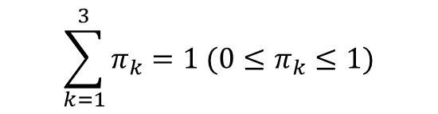


Mixture model
전체 집단 안의 하위 집단의 존재를 나타내기 위한 확률 모델
전체 집단
$$π_{2}$$
$$π_{3}$$
$$π_{1}$$
$$\sum_{k=1}^{3}{π_{k}}=1 (0≤π_{k}≤1)$$
하위 집단
mixing coefficient($π_{k}$)이라 불리는 일정한 비율로 혼합

Slide 21
Mixture model
혼합 모델(Mixture Model) : 전체 집단 안의 하위 집단의 존재를 나타내기 위한 확률 모델
= 전체 집단(분포)가 여러 개의 하위 집단(분포)로부터 생성되었다고 가정하는 모델

Slide 22
Mixture model with latent variable
혼합 모델(Mixture Model) : 전체 집단 안의 하위 집단의 존재를 나타내기 위한 확률 모델
= 전체 집단(분포)가 여러 개의 하위 집단(분포)로부터 생성되었다고 가정하는 모델
혼합 모델의 모수는 잘 관찰되지 않는다 = Latent variable = Maximum likelihood estimation으로 구할 수 없다!
?
?
?

Slide 23



Mixture model with latent variable
혼합 모델(Mixture Model) : 전체 집단 안의 하위 집단의 존재를 나타내기 위한 확률 모델
= 전체 집단(분포)가 여러 개의 하위 집단(분포)로부터 생성되었다고 가정하는 모델
혼합 모델의 모수는 잘 관찰되지 않는다 = Latent variable = Maximum likelihood estimation으로 구할 수 없다!
따라서 하위 집답(분포)의 모수로부터 혼합 모델 전체의 모수를 추정
$$μ_{1}$$
$$μ_{2}$$
$$μ_{3}$$

Slide 24
Gaussian Mixture Model
One of the Mixture models has sub-models that are Gaussian distribution

Slide 25
Gaussian Mixture Model
Mixture Model : 전체 집단 안의 하위 집단의 존재를 나타내기 위한 확률 모델
전체 집단
하위 집단

Slide 26



Gaussian Mixture Model
Gaussian Mixture Model : 하위 집단이 Gaussian distribution인 혼합 모델
전체 집단
하위 집단
$$μ_{1}$$
$$μ_{2}$$
$$μ_{3}$$

Slide 27






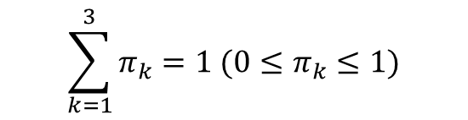
Gaussian Mixture Model
Gaussian Mixture Model : 하위 집단이 Gaussian distribution인 혼합 모델
$$π_{2}$$
$$\sum_{k=1}^{3}{π_{k}}=1 (0≤π_{k}≤1)$$
$$π_{1}$$
$$π_{3}$$
$$μ_{1}$$
$$μ_{2}$$
$$μ_{3}$$
mixing coefficient($π_{k}$)이라 불리는 일정한 비율로 혼합

Slide 28
Gaussian Mixture Model
Gaussian Mixture Model : 하위 집단이 Gaussian distribution인 혼합 모델
전체 집단
하위 집단
$$μ_{1}$$
$$μ_{2}$$
$$μ_{3}$$

Slide 29








Gaussian Mixture Model
Gaussian Mixture Model : 하위 집단이 Gaussian distribution인 혼합 모델
전체 집단
$$x$$
$$π_{1}$$
$$π_{2}$$
$$π_{3}$$
하위 집단
$$π_{1}f\left(x\right)=π_{1}N(x|μ_{1},σ_{1}^{2})$$
$$x$$
$$μ_{1}$$
$$μ_{2}$$
$$μ_{3}$$

Slide 30




Gaussian Mixture Model
Gaussian Mixture Model : 하위 집단이 Gaussian distribution인 혼합 모델
전체 집단
$$x$$
$$π_{1}$$
$$π_{2}$$
$$π_{3}$$
하위 집단
$$π_{2}f\left(x\right)=π_{2}N(x|μ_{2},σ_{2}^{2})$$
$$x$$
$$μ_{1}$$
$$μ_{2}$$
$$μ_{3}$$

Slide 31


Gaussian Mixture Model
Gaussian Mixture Model : 하위 집단이 Gaussian distribution인 혼합 모델
전체 집단
$$x$$
$$π_{1}$$
$$π_{2}$$
$$π_{3}$$
하위 집단
$$π_{3}f\left(x\right)=π_{3}N(x|μ_{3},σ_{3}^{2})$$
$$x$$
$$μ_{1}$$
$$μ_{2}$$
$$μ_{3}$$

Slide 32




Gaussian Mixture Model
Gaussian Mixture Model : 하위 집단이 Gaussian distribution인 혼합 모델
전체 집단
$$p(x)=π_{1}f_{1}\left(x\right)+π_{2}f_{2}\left(x\right)+π_{3}f_{3}\left(x\right)$$
$$x$$
$$π_{1}$$
$$π_{2}$$
$$π_{3}$$
$$π_{1}f\left(x\right)=π_{1}N(x|μ_{1},σ_{1}^{2})$$
$$π_{2}f\left(x\right)=π_{2}N(x|μ_{2},σ_{2}^{2})$$
하위 집단
$$π_{3}f\left(x\right)=π_{3}N(x|μ_{3},σ_{3}^{2})$$
$$x$$
$$μ_{1}$$
$$μ_{2}$$
$$μ_{3}$$

Slide 33
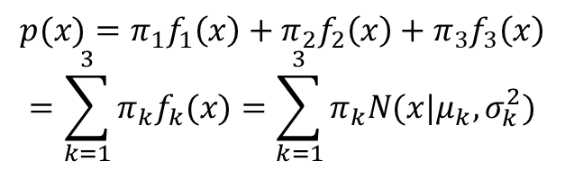
Gaussian Mixture Model
Gaussian Mixture Model : 하위 집단이 Gaussian distribution인 혼합 모델
전체 집단
$$p(x)=π_{1}f_{1}\left(x\right)+π_{2}f_{2}\left(x\right)+π_{3}f_{3}\left(x\right)$$
$$=\sum_{k=1}^{3}{π_{k}f_{k}(x)}=\sum_{k=1}^{3}{π_{k}N(x|μ_{k},σ_{k}^{2})}$$
$$x$$
$$π_{1}$$
$$π_{2}$$
$$π_{3}$$
$$π_{1}f\left(x\right)=π_{1}N(x|μ_{1},σ_{1}^{2})$$
$$π_{2}f\left(x\right)=π_{2}N(x|μ_{2},σ_{2}^{2})$$
하위 집단
$$π_{3}f\left(x\right)=π_{3}N(x|μ_{3},σ_{3}^{2})$$
$$x$$
$$μ_{1}$$
$$μ_{2}$$
$$μ_{3}$$

Slide 34

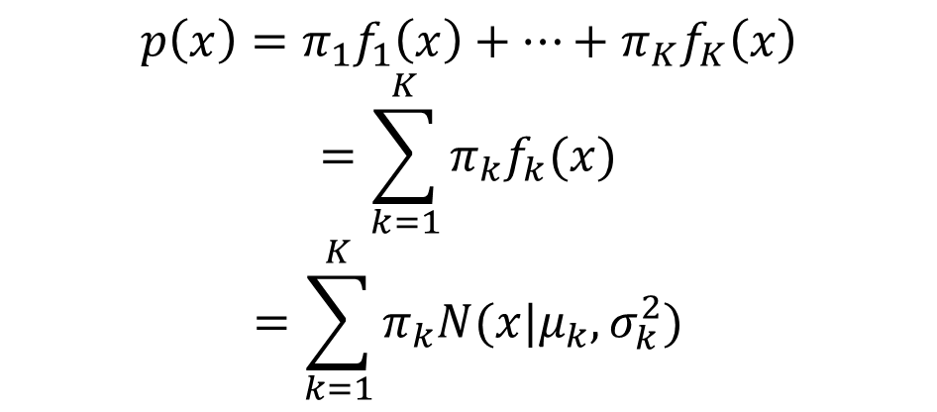
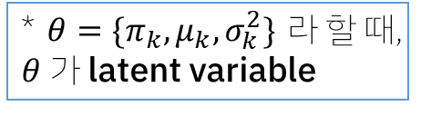
Gaussian Mixture Model
Gaussian Mixture Model : 하위 집단이 Gaussian distribution인 혼합 모델
전체 집단
$$x$$
$$p\left(x\right)=π_{1}f_{1}\left(x\right)+…+π_{K}f_{K}\left(x\right)$$
$$=\sum_{k=1}^{K}{π_{k}f_{k}(x)}$$
$$=\sum_{k=1}^{K}{π_{k}N(x|μ_{k},σ_{k}^{2})}$$
* $θ=\{π_{k},μ_{k},σ_{k}^{2}\}$ 라 할 때,
$θ$가 latent variable

Slide 35
Gaussian Mixture Model
Gaussian Mixture Model : 하위 집단이 Gaussian distribution인 혼합 모델
전체 집단
$$x$$
$$p\left(x\right)=π_{1}f_{1}\left(x\right)+…+π_{K}f_{K}\left(x\right)$$
$$=\sum_{k=1}^{K}{π_{k}f_{k}(x)}$$
$$=\sum_{k=1}^{K}{π_{k}N(x|μ_{k},σ_{k}^{2})}$$
전체 집단의 모수는 어떻게 추정할까?

Slide 36
EM Algorithm
Expectation–maximization algorithm

Slide 37
EM algorithm
EM algorithm : latent variable에 의존하는 model의 모수의 추정값을 반복적으로 찾는 알고리즘
Expectation-Maximization Algorithm

Slide 38
EM algorithm
EM algorithm : latent variable에 의존하는 model의 모수의 추정값을 반복적으로 찾는 알고리즘
Expectation-Maximization Algorithm
초기화 단계 : 랜덤으로 분포를 설정
1 234 5 6 789 10
1 234 5 6 789 10

Slide 39




EM algorithm
EM algorithm : latent variable에 의존하는 model의 모수의 추정값을 반복적으로 찾는 알고리즘
Expectation-Maximization Algorithm
초기화 단계 : 랜덤으로 분포를 설정
E Step : log-likelihood의 기댓값(Expectation)을 계산
M Step : 이 기댓값을 최대화(Maximization)하는 모수 추정값들을 계산
Likelihood 비교
$$dist=0$$
$$dist=1$$
$$P(X=4|dist=0)$$
$$P(X=4|dist=1)$$
1 234 5 6 789 10

Slide 40
EM algorithm
EM algorithm : latent variable에 의존하는 model의 모수의 추정값을 반복적으로 찾는 알고리즘
Expectation-Maximization Algorithm
초기화 단계 : 랜덤으로 분포를 설정
E Step : log-likelihood의 기댓값(Expectation)을 계산
M Step : 이 기댓값을 최대화(Maximization)하는 모수 추정값들을 계산
1 234 5 6 789 10

Slide 41
EM algorithm
EM algorithm : latent variable에 의존하는 model의 모수의 추정값을 반복적으로 찾는 알고리즘
Expectation-Maximization Algorithm
초기화 단계 : 랜덤으로 분포를 설정
E Step : log-likelihood의 기댓값(Expectation)을 계산
M Step : 이 기댓값을 최대화(Maximization)하는 모수 추정값들을 계산
1 234 5 6 789 10

Slide 42


EM algorithm
EM algorithm : latent variable에 의존하는 model의 모수의 추정값을 반복적으로 찾는 알고리즘
Expectation-Maximization Algorithm
초기화 단계 : 랜덤으로 분포를 설정
E Step : log-likelihood의 기댓값(Expectation)을 계산
M Step : 이 기댓값을 최대화(Maximization)하는 모수 추정값들을 계산
모수 추정
$$μ_{1}=3, σ_{1}=2$$
$$μ_{2}=8, σ_{2}=2$$
1 234 5 6 789 10

Slide 43
EM algorithm
EM algorithm : latent variable에 의존하는 model의 모수의 추정값을 반복적으로 찾는 알고리즘
Expectation-Maximization Algorithm
초기화 단계 : 랜덤으로 분포를 설정
E Step : log-likelihood의 기댓값(Expectation)을 계산
M Step : 이 기댓값을 최대화(Maximization)하는 모수 추정값들을 계산
추정된 모수로 재분포
1 234 5 6 789 10

Slide 44




EM algorithm
EM algorithm : latent variable에 의존하는 model의 모수의 추정값을 반복적으로 찾는 알고리즘
Expectation-Maximization Algorithm
초기화 단계 : 랜덤으로 분포를 설정
E Step : log-likelihood의 기댓값(Expectation)을 계산
M Step : 이 기댓값을 최대화(Maximization)하는 모수 추정값들을 계산
1 234 5 6 789 10
랜덤 분포 설정
$$P(X=4|dist=0)$$
$$P(X=4|dist=1)$$
1 234 5 6 789 10
Likelihood 비교
1 234 5 6 789 10
추정된 모수로
재분포
$$μ_{1}=3, σ_{1}=2$$
$$μ_{2}=8, σ_{2}=2$$
특정 분포로 수렴
1 234 5 6 789 10
1 234 5 6 789 10
모수 추정

Slide 45
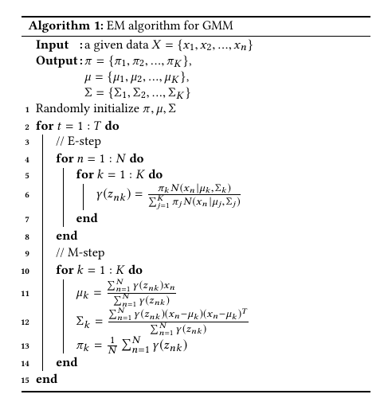
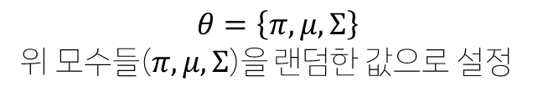
EM algorithm
EM algorithm : latent variable에 의존하는 model의 모수 추정값을 반복적으로 찾는 알고리즘
Expectation-Maximization Algorithm
초기화 단계 : 랜덤으로 분포를 설정
E Step : log-likelihood의 기댓값(Expectation)을 계산
M Step : 이 기댓값을 최대화(Maximization)하는 모수 추정값들을 계산
$$θ=\left\{π,μ,Σ\right\}$$
위 모수들($π,μ,Σ$)을 랜덤한 값으로 설정

Slide 46
EM algorithm
EM algorithm : latent variable에 의존하는 model의 모수 추정값을 반복적으로 찾는 알고리즘
Expectation-Maximization Algorithm
초기화 단계 : 랜덤으로 분포를 설정
E Step : log-likelihood의 기댓값(Expectation)을 계산
M Step : 이 기댓값을 최대화(Maximization)하는 모수 추정값들을 계산
1 234 5 6 789 10
$$θ=\left\{π,μ,Σ\right\}$$
위 모수들($π,μ,Σ$)을 랜덤한 값으로 설정
1 234 5 6 789 10

Slide 47
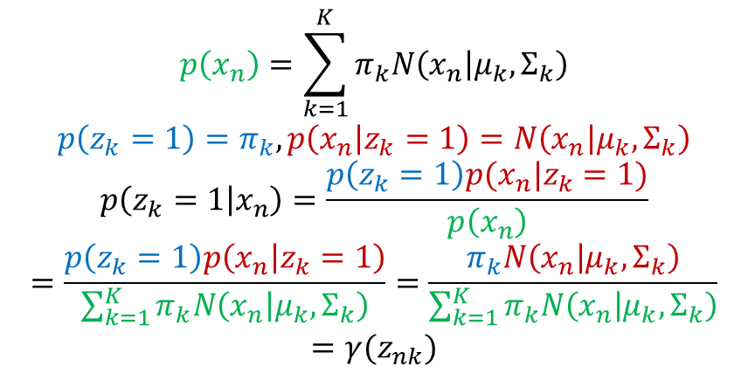
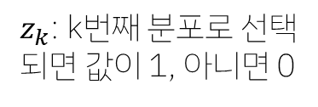

EM algorithm
EM algorithm : latent variable에 의존하는 model의 모수 추정값을 반복적으로 찾는 알고리즘
Expectation-Maximization Algorithm
초기화 단계 : 랜덤으로 분포를 설정
E Step : log-likelihood의 기댓값(Expectation)을 계산
M Step : 이 기댓값을 최대화(Maximization)하는 모수 추정값들을 계산
$$p\left(H | E\right)=\frac{p(H)p\left(E | H\right)}{p(E)}$$
$$p\left(x_{n}\right)=\sum_{k=1}^{K}{π_{k}N\left(x_{n} | μ_{k}, Σ_{k}\right)}$$
$$p\left(z_{k}=1\right)=π_{k},p\left(x_{n} | z_{k}=1\right)=N\left(x_{n} | μ_{k},Σ_{k}\right)$$
$$p\left(z_{k}=1 | x_{n}\right)=\frac{p\left(z_{k}=1\right)p(x_{n}|z_{k}=1)}{p\left(x_{n}\right)}$$
$$=\frac{p\left(z_{k}=1\right)p\left(x_{n} | z_{k}=1\right)}{\sum_{k=1}^{K}{π_{k}N\left(x_{n} | μ_{k},Σ_{k}\right)}}=\frac{π_{k}N\left(x_{n} | μ_{k},Σ_{k}\right)}{\sum_{k=1}^{K}{π_{k}N\left(x_{n} | μ_{k},Σ_{k}\right)}}$$
$$=γ(z_{nk})$$
$z_{k}$: k번째 분포로 선택되면 값이 1, 아니면 0
n번째 데이터가 k분포에 속할 확률(=Responsibility)

Slide 48
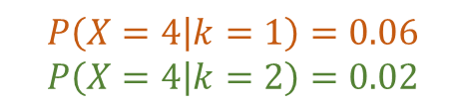
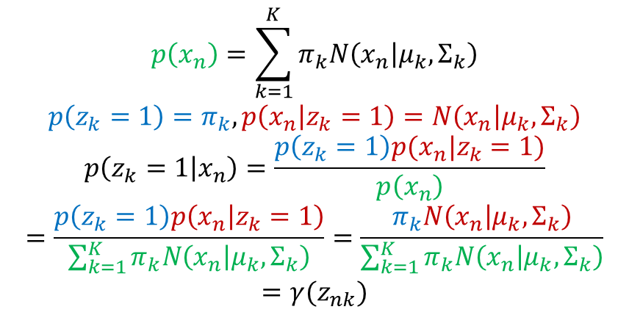


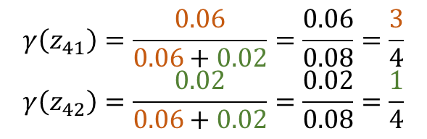
EM algorithm
EM algorithm : latent variable에 의존하는 model의 모수 추정값을 반복적으로 찾는 알고리즘
Expectation-Maximization Algorithm
초기화 단계 : 랜덤으로 분포를 설정
E Step : log-likelihood의 기댓값(Expectation)을 계산
M Step : 이 기댓값을 최대화(Maximization)하는 모수 추정값들을 계산
$$k=1$$
$$k=2$$
$$p\left(H | E\right)=\frac{p(H)p\left(E | H\right)}{p(E)}$$
$$p\left(x_{n}\right)=\sum_{k=1}^{K}{π_{k}N\left(x_{n} | μ_{k}, Σ_{k}\right)}$$
$$p\left(z_{k}=1\right)=π_{k},p\left(x_{n} | z_{k}=1\right)=N\left(x_{n} | μ_{k},Σ_{k}\right)$$
$$p\left(z_{k}=1 | x_{n}\right)=\frac{p\left(z_{k}=1\right)p(x_{n}|z_{k}=1)}{p\left(x_{n}\right)}$$
$$=\frac{p\left(z_{k}=1\right)p\left(x_{n} | z_{k}=1\right)}{\sum_{k=1}^{K}{π_{k}N\left(x_{n} | μ_{k},Σ_{k}\right)}}=\frac{π_{k}N\left(x_{n} | μ_{k},Σ_{k}\right)}{\sum_{k=1}^{K}{π_{k}N\left(x_{n} | μ_{k},Σ_{k}\right)}}$$
$$=γ(z_{nk})$$
1 234 5 6 789 10
$z_{k}$: k번째 분포로 선택되면 값이 1, 아니면 0
$$P\left(X=4 | k=1\right)=0.06$$
$$P\left(X=4 | k=2\right)=0.02$$
$$γ\left(z_{41}\right)=\frac{0.06}{0.06+0.02}=\frac{0.06}{0.08}=\frac{3}{4}$$
$$γ\left(z_{42}\right)=\frac{0.02}{0.06+0.02}=\frac{0.02}{0.08}=\frac{1}{4}$$
n번째 데이터가 k분포에 속할 확률(=Responsibility)

Slide 49
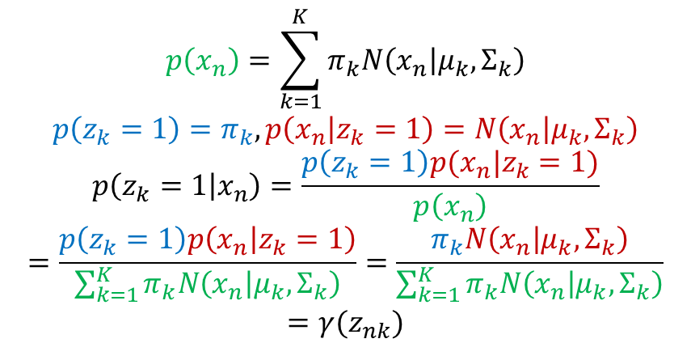


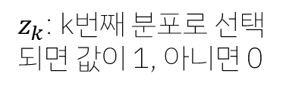
EM algorithm
EM algorithm : latent variable에 의존하는 model의 모수 추정값을 반복적으로 찾는 알고리즘
Expectation-Maximization Algorithm
초기화 단계 : 랜덤으로 분포를 설정
E Step : log-likelihood의 기댓값(Expectation)을 계산
M Step : 이 기댓값을 최대화(Maximization)하는 모수 추정값들을 계산
$$p\left(x_{n}\right)=\sum_{k=1}^{K}{π_{k}N\left(x_{n} | μ_{k}, Σ_{k}\right)}$$
$$p\left(z_{k}=1\right)=π_{k},p\left(x_{n} | z_{k}=1\right)=N\left(x_{n} | μ_{k},Σ_{k}\right)$$
$$p\left(z_{k}=1 | x_{n}\right)=\frac{p\left(z_{k}=1\right)p(x_{n}|z_{k}=1)}{p\left(x_{n}\right)}$$
$$=\frac{p\left(z_{k}=1\right)p\left(x_{n} | z_{k}=1\right)}{\sum_{k=1}^{K}{π_{k}N\left(x_{n} | μ_{k},Σ_{k}\right)}}=\frac{π_{k}N\left(x_{n} | μ_{k},Σ_{k}\right)}{\sum_{k=1}^{K}{π_{k}N\left(x_{n} | μ_{k},Σ_{k}\right)}}$$
$$=γ(z_{nk})$$
$$θ=\left\{π,μ,Σ\right\}$$
$z_{k}$: k번째 분포로 선택되면 값이 1, 아니면 0
n번째 데이터가 k분포에 속할 확률
$θ$가 $γ(z_{nk})$ 업데이트

Slide 50


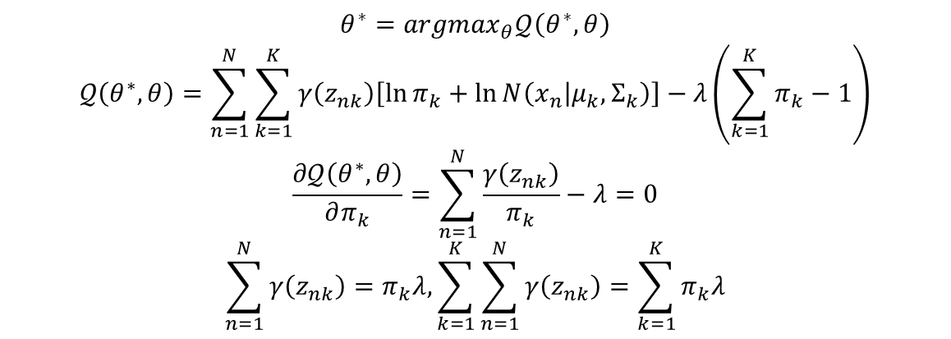

EM algorithm
EM algorithm : latent variable에 의존하는 model의 모수 추정값을 반복적으로 찾는 알고리즘
Expectation-Maximization Algorithm
초기화 단계 : 랜덤으로 분포를 설정
E Step : log-likelihood의 기댓값(Expectation)을 계산
M Step : 이 기댓값을 최대화(Maximization)하는 모수 추정값들을 계산
관점 1.
$$π_{k}=\frac{1}{N}\sum_{n=1}^{N}{γ(z_{nk})}$$
$$θ=\{π,μ,Σ\}$$
라그랑주 승수법을 이용한 미분을 통해 공식 유도
* $θ$를 최대화하는 방향으로 학습을 진행
$$θ^{∗}={argmax}_{θ}𝒬\left(θ^{∗}, θ\right)$$
$$𝒬\left(θ^{∗}, θ\right)=\sum_{n=1}^{N}{\sum_{k=1}^{K}{γ\left(z_{nk}\right)\left[\ln{π_{k}}+\ln{N\left(x_{n} | μ_{k},Σ_{k}\right)}\right]−λ\left(\sum_{k=1}^{K}{π_{k}−1}\right)}}$$
$$\frac{∂𝒬\left(θ^{∗}, θ\right)}{∂π_{k}}=\sum_{n=1}^{N}{\frac{γ\left(z_{nk}\right)}{π_{k}}}−λ=0$$
$$\sum_{n=1}^{N}{γ\left(z_{nk}\right)}=π_{k}λ,\sum_{k=1}^{K}{\sum_{n=1}^{N}{γ\left(z_{nk}\right)}}=\sum_{k=1}^{K}{π_{k}λ}$$

Slide 51
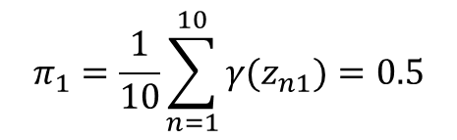


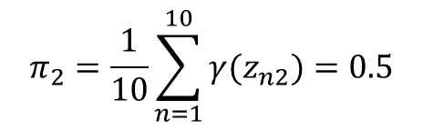
EM algorithm
EM algorithm : latent variable에 의존하는 model의 모수 추정값을 반복적으로 찾는 알고리즘
Expectation-Maximization Algorithm
$$k=1$$
$$k=2$$
초기화 단계 : 랜덤으로 분포를 설정
E Step : log-likelihood의 기댓값(Expectation)을 계산
M Step : 이 기댓값을 최대화(Maximization)하는 모수 추정값들을 계산
관점 2.
$$π_{k}=\frac{1}{N}\sum_{n=1}^{N}{γ(z_{nk})}$$
1 234 5 6 789 10
$$π_{1}=\frac{1}{10}\sum_{n=1}^{10}{γ(z_{n1})}=0.5$$
$$π_{2}=\frac{1}{10}\sum_{n=1}^{10}{γ(z_{n2})}=0.5$$
k=1 분포에 속할 확률의 평균
k=2 분포에 속할 확률의 평균
비율 감소
비율 증가

Slide 52



EM algorithm
EM algorithm : latent variable에 의존하는 model의 모수 추정값을 반복적으로 찾는 알고리즘
Expectation-Maximization Algorithm
$$k=1$$
$$k=2$$
초기화 단계 : 랜덤으로 분포를 설정
E Step : log-likelihood의 기댓값(Expectation)을 계산
M Step : 이 기댓값을 최대화(Maximization)하는 모수 추정값들을 계산
$$π_{1}=0.6$$
$$π_{2}=0.4$$
관점 2.
$$π_{k}=\frac{1}{N}\sum_{n=1}^{N}{γ(z_{nk})}$$
1 234 5 6 789 10
$$π_{1}=\frac{1}{10}\sum_{n=1}^{10}{γ(z_{n1})}=0.5$$
$$π_{2}=\frac{1}{10}\sum_{n=1}^{10}{γ(z_{n2})}=0.5$$
$π_{k}$ 를 갱신
1 234 5 6 789 10

Slide 53
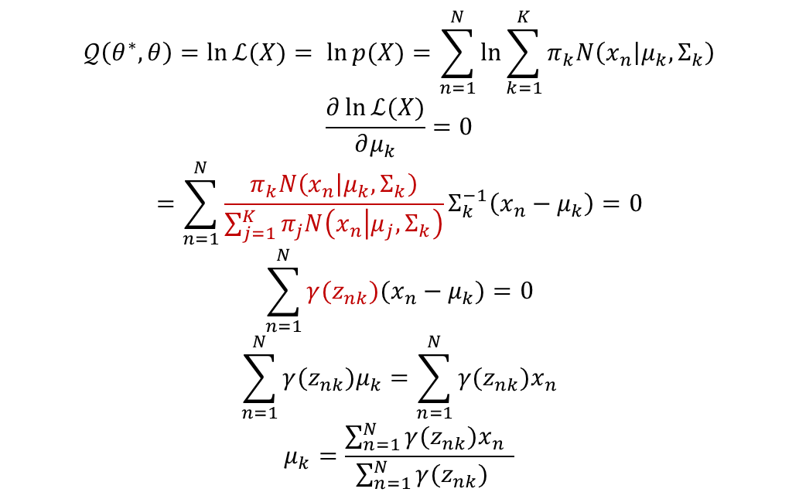

EM algorithm
EM algorithm : latent variable에 의존하는 model의 모수 추정값을 반복적으로 찾는 알고리즘
Expectation-Maximization Algorithm
초기화 단계 : 랜덤으로 분포를 설정
E Step : log-likelihood의 기댓값(Expectation)을 계산
M Step : 이 기댓값을 최대화(Maximization)하는 모수 추정값들을 계산
관점 1.
$$𝒬\left(θ^{∗}, θ\right)=\ln{ℒ(X)}= \ln{p(X)}=\sum_{n=1}^{N}{\ln{\sum_{k=1}^{K}{π_{k}N\left(x_{n} | μ_{k},Σ_{k}\right)}}}$$
$$\frac{∂\ln{ℒ(X)}}{∂μ_{k}}=0$$
$$=\sum_{n=1}^{N}{\frac{π_{k}N\left(x_{n} | μ_{k},Σ_{k}\right)}{\sum_{j=1}^{K}{π_{j}N\left(x_{n} | μ_{j},Σ_{k}\right)}}}Σ_{k}^{−1}\left(x_{n}−μ_{k}\right)=0$$
$$\sum_{n=1}^{N}{γ(z_{nk})(x_{n}−μ_{k})}=0$$
$$\sum_{n=1}^{N}{γ(z_{nk})μ_{k}}=\sum_{n=1}^{N}{γ(z_{nk})x_{n}}$$
$$μ_{k}=\frac{\sum_{n=1}^{N}{γ(z_{nk})x_{n}} }{\sum_{n=1}^{N}{γ(z_{nk}) } }$$
* 양변에 $Σ_{k}$ 를 곱해주면

Slide 54
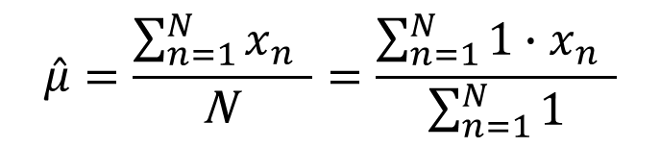
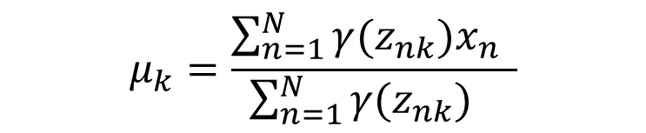
EM algorithm
EM algorithm : latent variable에 의존하는 model의 모수 추정값을 반복적으로 찾는 알고리즘
Expectation-Maximization Algorithm
초기화 단계 : 랜덤으로 분포를 설정
E Step : log-likelihood의 기댓값(Expectation)을 계산
M Step : 이 기댓값을 최대화(Maximization)하는 모수 추정값들을 계산
관점 2.
$$μ_{k}=\frac{\sum_{n=1}^{N}{γ(z_{nk})x_{n}} }{\sum_{n=1}^{N}{γ(z_{nk}) } }$$
$$\hat{μ}=\frac{\sum_{n=1}^{N}{x_{n}} }{\text{N} }=\frac{\sum_{n=1}^{N}{1∙x_{n}} }{\sum_{n=1}^{N}{1}}$$
평균의 공식과 형태가 유사함을 확인

Slide 55


EM algorithm
EM algorithm : latent variable에 의존하는 model의 모수 추정값을 반복적으로 찾는 알고리즘
Expectation-Maximization Algorithm
$$k=1$$
$$k=2$$
초기화 단계 : 랜덤으로 분포를 설정
E Step : log-likelihood의 기댓값(Expectation)을 계산
M Step : 이 기댓값을 최대화(Maximization)하는 모수 추정값들을 계산
관점 3.
1 234 5 6 789 10
$$μ_{k}=\frac{\sum_{n=1}^{N}{γ(z_{nk})x_{n}} }{\sum_{n=1}^{N}{γ(z_{nk}) } }$$
평균 추정
1 234 5 6 789 10
$$μ_{1}$$
$$μ_{2}$$

Slide 56
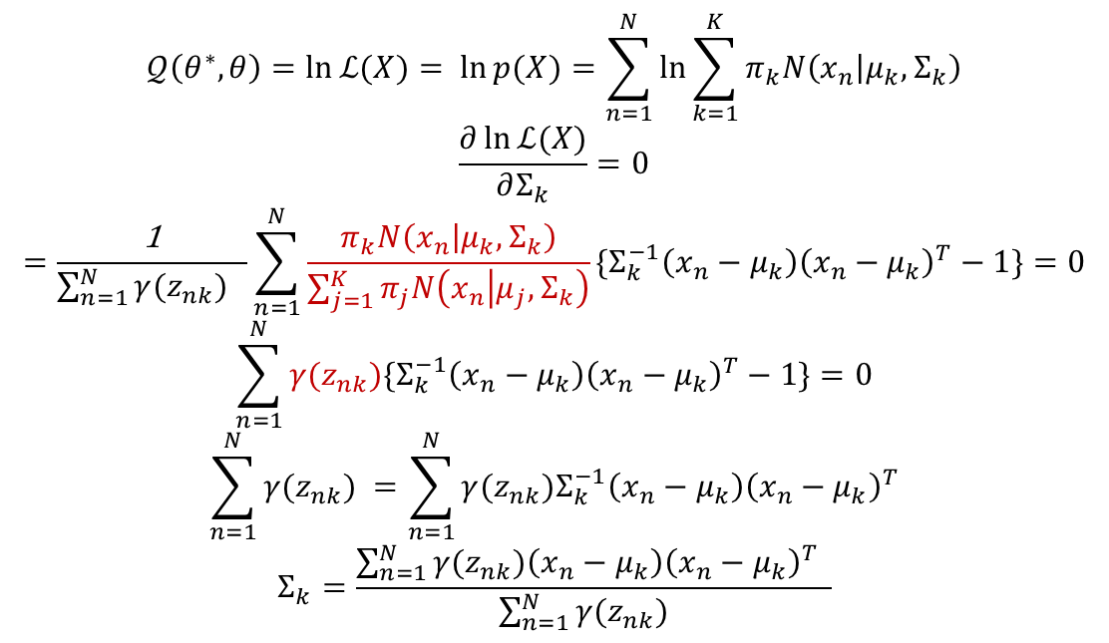

EM algorithm
EM algorithm : latent variable에 의존하는 model의 모수 추정값을 반복적으로 찾는 알고리즘
Expectation-Maximization Algorithm
초기화 단계 : 랜덤으로 분포를 설정
E Step : log-likelihood의 기댓값(Expectation)을 계산
M Step : 이 기댓값을 최대화(Maximization)하는 모수 추정값들을 계산
관점 1.
$$𝒬\left(θ^{∗}, θ\right)=\ln{ℒ(X)}= \ln{p(X)}=\sum_{n=1}^{N}{\ln{\sum_{k=1}^{K}{π_{k}N\left(x_{n} | μ_{k},Σ_{k}\right)}}}$$
$$\frac{∂\ln{ℒ(X)}}{∂Σ_{k}}=0$$
$$=\frac{\text{1}}{\sum_{n=1}^{N}{γ(z_{nk}) } }\sum_{n=1}^{N}{\frac{π_{k}N\left(x_{n} | μ_{k},Σ_{k}\right)}{\sum_{j=1}^{K}{π_{j}N\left(x_{n} | μ_{j},Σ_{k}\right)}}}\{Σ_{k}^{−1}\left(x_{n}−μ_{k}\right){\left(x_{n}−μ_{k}\right)}^{T}−1\}=0$$
$$\sum_{n=1}^{N}{γ(z_{nk})\{Σ_{k}^{−1}\left(x_{n}−μ_{k}\right){\left(x_{n}−μ_{k}\right)}^{T}−1\}}=0$$
$$\sum_{n=1}^{N}{γ(z_{nk}) }=\sum_{n=1}^{N}{γ(z_{nk})Σ_{k}^{−1}\left(x_{n}−μ_{k}\right){\left(x_{n}−μ_{k}\right)}^{T}}$$
$$Σ_{k}=\frac{\sum_{n=1}^{N}{γ(z_{nk})\left(x_{n}−μ_{k}\right){\left(x_{n}−μ_{k}\right)}^{T}} }{\sum_{n=1}^{N}{γ(z_{nk}) } }$$
* 양변에 $Σ_{k}$ 를 곱해주면

Slide 57
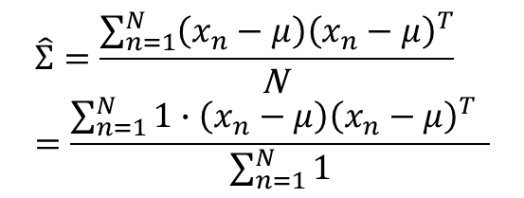
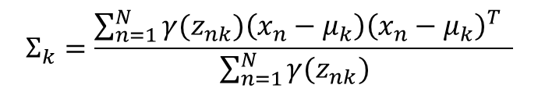
EM algorithm
EM algorithm : latent variable에 의존하는 model의 모수 추정값을 반복적으로 찾는 알고리즘
Expectation-Maximization Algorithm
초기화 단계 : 랜덤으로 분포를 설정
E Step : log-likelihood의 기댓값(Expectation)을 계산
M Step : 이 기댓값을 최대화(Maximization)하는 모수 추정값들을 계산
관점 2.
$$Σ_{k}=\frac{\sum_{n=1}^{N}{γ(z_{nk})\left(x_{n}−μ_{k}\right){\left(x_{n}−μ_{k}\right)}^{T}} }{\sum_{n=1}^{N}{γ(z_{nk}) } }$$
$$\hat{Σ}=\frac{\sum_{n=1}^{N}{\left(x_{n}−μ\right){\left(x_{n}−μ\right)}^{T}}}{\text{N} }=\frac{\sum_{n=1}^{N}{1∙\left(x_{n}−μ\right){\left(x_{n}−μ\right)}^{T}} }{\sum_{n=1}^{N}{1}}$$
분산의 공식과 형태가 유사함을 확인

Slide 58
EM algorithm
EM algorithm : latent variable에 의존하는 model의 모수 추정값을 반복적으로 찾는 알고리즘
Expectation-Maximization Algorithm
$$k=1$$
$$k=2$$
초기화 단계 : 랜덤으로 분포를 설정
E Step : log-likelihood의 기댓값(Expectation)을 계산
M Step : 이 기댓값을 최대화(Maximization)하는 모수 추정값들을 계산
관점 3.
1 234 5 6 789 10
$$Σ_{k}=\frac{\sum_{n=1}^{N}{γ(z_{nk})\left(x_{n}−μ_{k}\right){\left(x_{n}−μ_{k}\right)}^{T}} }{\sum_{n=1}^{N}{γ(z_{nk}) } }$$
분산 추정
1 234 5 6 789 10
$$μ_{1}$$
$$μ_{2}$$

Slide 59




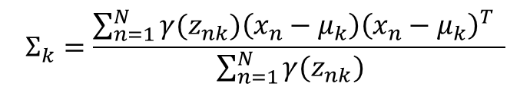
EM algorithm
EM algorithm : latent variable에 의존하는 model의 모수 추정값을 반복적으로 찾는 알고리즘
Expectation-Maximization Algorithm
초기화 단계 : 랜덤으로 분포를 설정
E Step : log-likelihood의 기댓값(Expectation)을 계산
M Step : 이 기댓값을 최대화(Maximization)하는 모수 추정값들을 계산
$$π_{k}=\frac{1}{N}\sum_{n=1}^{N}{γ(z_{nk})}$$
$$Σ_{k}=\frac{\sum_{n=1}^{N}{γ(z_{nk})\left(x_{n}−μ_{k}\right){\left(x_{n}−μ_{k}\right)}^{T}} }{\sum_{n=1}^{N}{γ(z_{nk}) } }$$
$$θ=\left\{π,μ,Σ\right\}$$
$$μ_{k}=\frac{\sum_{n=1}^{N}{γ(z_{nk})x_{n}} }{\sum_{n=1}^{N}{γ(z_{nk}) } }$$
$γ(z_{nk})$이 $θ$업데이트

Slide 60




EM algorithm
EM algorithm : latent variable에 의존하는 model의 모수 추정값을 반복적으로 찾는 알고리즘
Expectation-Maximization Algorithm
초기화 단계 : 랜덤으로 분포를 설정
E Step : log-likelihood의 기댓값(Expectation)을 계산
M Step : 이 기댓값을 최대화(Maximization)하는 모수 추정값들을 계산
$θ$이 $γ(z_{nk})$업데이트
$$θ=\left\{π,μ,Σ\right\}$$
$$γ(z_{nk})$$
$γ(z_{nk})$이 $θ$업데이트

Slide 61
GMM의 특징
장단점, K-Means와의 비교

Slide 62
GMM 특징
Soft-Clustering : Cluster에 포함되는 경우를 확률로 나타낼 수 있다.
클러스터 2개로 표현할 경우

Slide 63
GMM 특징
Soft-Clustering : Cluster에 포함되는 경우를 확률로 나타낼 수 있다.
클러스터 2개로 표현할 경우
???

Slide 64


GMM 특징
Soft-Clustering : Cluster에 포함되는 경우를 확률로 나타낼 수 있다.
클러스터 2개로 표현할 경우
$$γ_{n1}≥0.7$$
$$γ_{n2}≥0.7$$

Slide 65


GMM 특징
Soft-Clustering : Cluster에 포함되는 경우를 확률로 나타낼 수 있다.
클러스터 2개로 표현할 경우
$$γ_{n1}≥0.5$$
$$γ_{n2}≥0.5$$

Slide 66

GMM 특징
Soft-Clustering : Cluster에 포함되는 경우를 확률로 나타낼 수 있다.
클러스터 2개로 표현할 경우
$$γ_{n2}>γ_{n1}$$

Slide 67

GMM 특징
Soft-Clustering : Cluster에 포함되는 경우를 확률로 나타낼 수 있다.
Gaussian Mixture Model
K-means
$$γ_{n2}>γ_{n1}$$
반드시 둘 중 하나

Slide 68
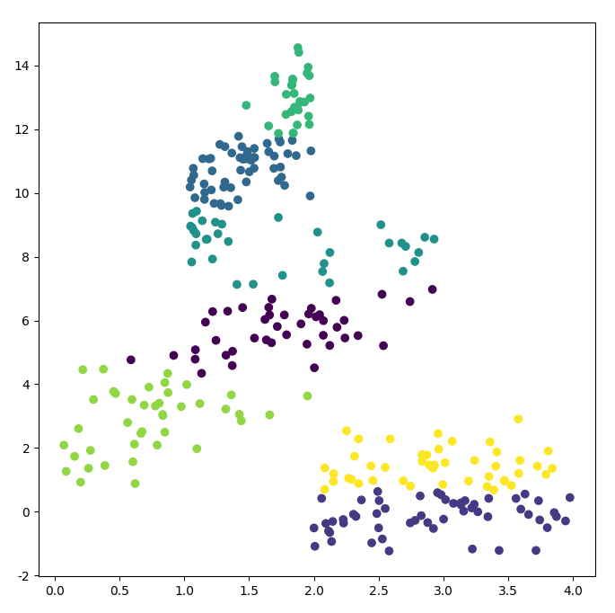
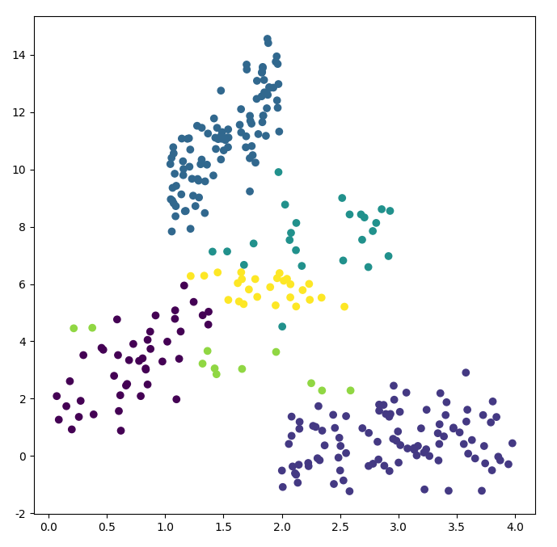
GMM 특징
Soft-Clustering : Cluster에 포함되는 경우를 확률로 나타낼 수 있다.
Cluster 개수 : 초기에 Cluster의 개수를 정해주어야 한다.
K-Means (7)
Gaussian Mixture Model (7)

Slide 69
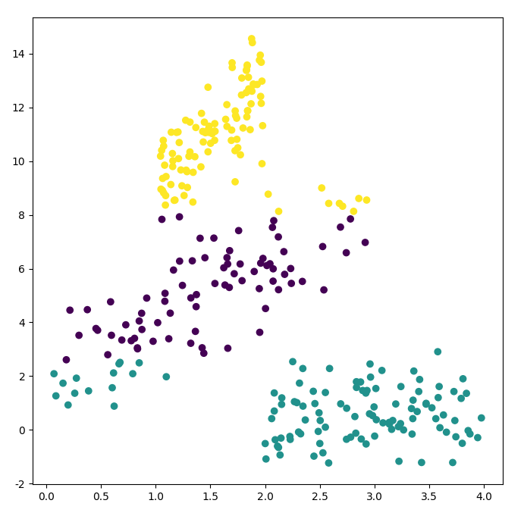
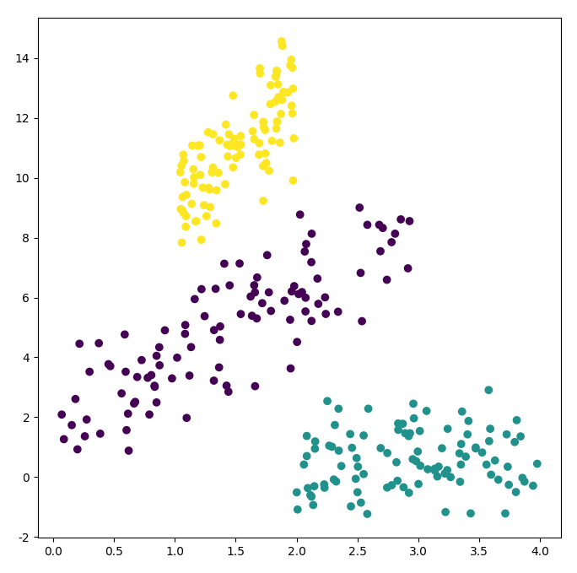
GMM 특징
Soft-Clustering : Cluster에 포함되는 경우를 확률로 나타낼 수 있다.
Cluster 개수 : 초기에 Cluster의 개수를 정해주어야 한다.
K-Means (3)
Gaussian Mixture Model (3)

Slide 70
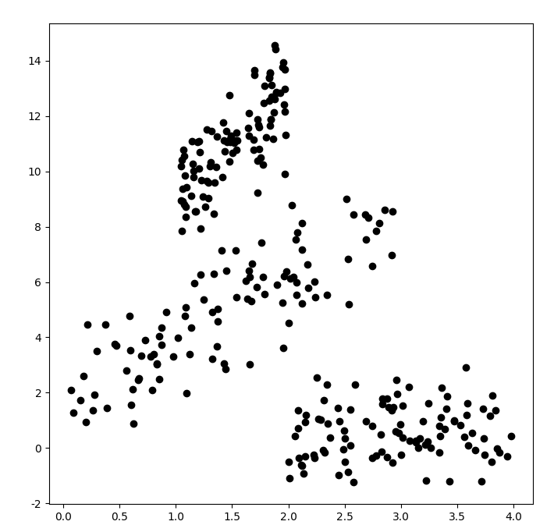
GMM 특징
Soft-Clustering : Cluster에 포함되는 경우를 확률로 나타낼 수 있다.
Cluster 개수 : 초기에 Cluster의 개수를 정해주어야 한다.
Cluster의 분산 구조를 반영 : 각 Cluster의 분산 행렬 $Σ_{k}$를 추정 -> Cluster내의 분산 구조 반영 -> 좀 더 정확한 Clustering

Slide 71
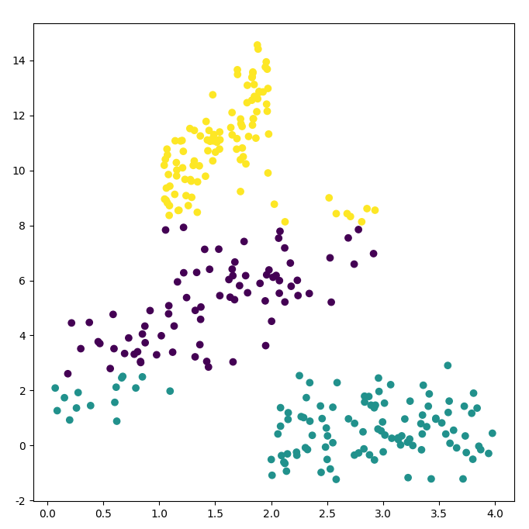
GMM 특징
Soft-Clustering : Cluster에 포함되는 경우를 확률로 나타낼 수 있다.
Cluster 개수 : 초기에 Cluster의 개수를 정해주어야 한다.
Cluster의 분산 구조를 반영 : 각 Cluster의 분산 행렬 $Σ_{k}$를 추정 -> Cluster내의 분산 구조 반영 -> 좀 더 정확한 Clustering
K-Means

Slide 72
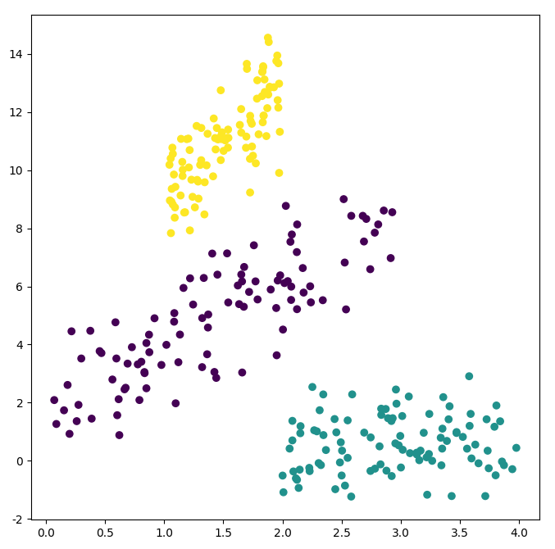
GMM 특징
Soft-Clustering : Cluster에 포함되는 경우를 확률로 나타낼 수 있다.
Cluster 개수 : 초기에 Cluster의 개수를 정해주어야 한다.
Cluster의 분산 구조를 반영 : 각 Cluster의 분산 행렬 $Σ_{k}$를 추정 -> Cluster내의 분산 구조 반영 -> 좀 더 정확한 Clustering
Gaussian Mixture Model

Slide 73
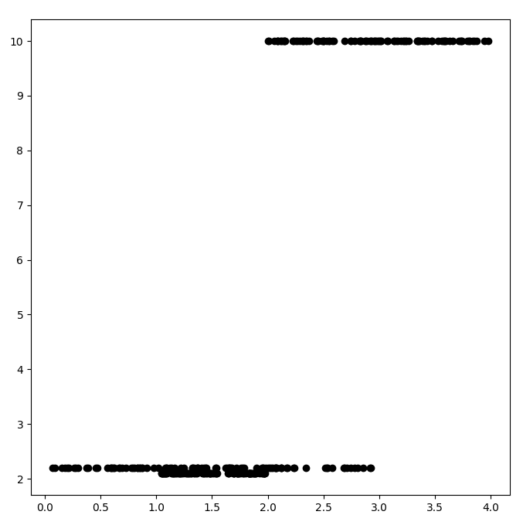
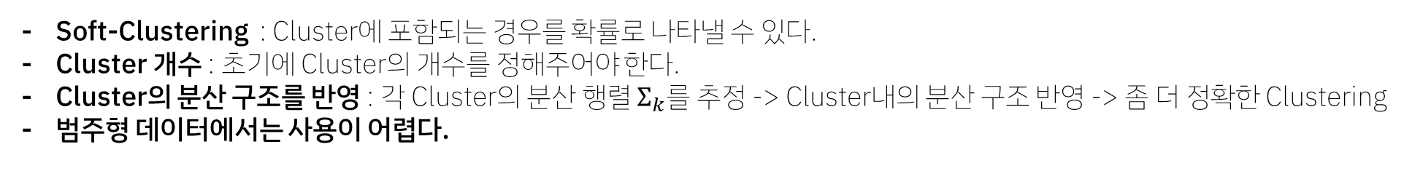
GMM 특징
Soft-Clustering : Cluster에 포함되는 경우를 확률로 나타낼 수 있다.
Cluster 개수 : 초기에 Cluster의 개수를 정해주어야 한다.
Cluster의 분산 구조를 반영 : 각 Cluster의 분산 행렬 $Σ_{k}$를 추정 -> Cluster내의 분산 구조 반영 -> 좀 더 정확한 Clustering
범주형 데이터에서는 사용이 어렵다.

Slide 74
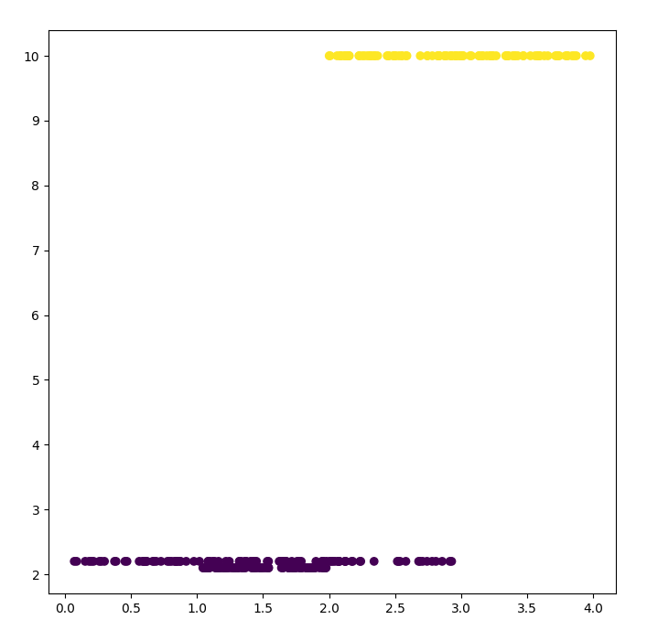
GMM 특징
Soft-Clustering : Cluster에 포함되는 경우를 확률로 나타낼 수 있다.
Cluster 개수 : 초기에 Cluster의 개수를 정해주어야 한다.
Cluster의 분산 구조를 반영 : 각 Cluster의 분산 행렬 $Σ_{k}$를 추정 -> Cluster내의 분산 구조 반영 -> 좀 더 정확한 Clustering
범주형 데이터에서는 사용이 어렵다.
Gaussian Mixture Model

Slide 75
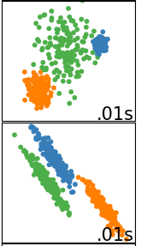
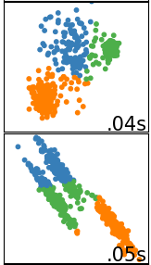
GMM 특징
Gaussian Mixture Model
K-means

Slide 76
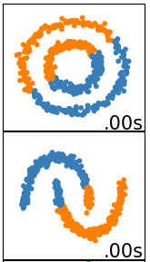
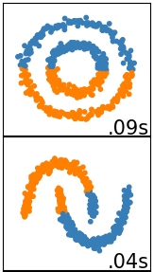
GMM 특징
Gaussian Mixture Model
K-means

